Slide 1
KỂ CHUYỆN
Bàn chân
kì diệu

Slide 2
NỘI DUNG
Kể chuyện
Khởi động
Nhận xét Dặn dò
Nghe kể chuyện

Slide 3
Khởi động

Slide 4
Em biết gì về ông Nguyễn Ngọc Ký?
Nào ta cùng vào Quizizz!
Notes:
https://quizizz.com/admin/quiz/61905be19f4443001d0f24ed/v%E1%BB%81-%C3%B4ng-nguy%E1%BB%85n-ng%E1%BB%8Dc-k%C3%BD
Sao chép và chỉnh sửa thành trò chơi khởi động hoặc củng cố cho HS chơi
GV vào link trên, đăng nhập và lấy link tham gia cho HS chơi.

Slide 5
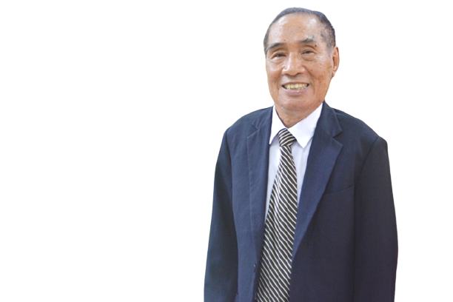
Nhà giáo Ưu tú Nguyễn Ngọc Ký
Sinh năm 1947;
Là một nhà giáo Việt Nam;
Bị bệnh và liệt hai tay năm 4 tuổi;
7 tuổi bắt đầu đi học và tập viết bằng chân;
Ông là nhà văn Việt Nam đầu tiên viết bằng chân;
Hiện nay ông đã về hưu nhưng làm tư vấn tâm lý qua tổng đài điện thoại 1080 Tp.HCM và vẫn sáng tác.

Slide 6
Nghe
kể chuyện
Notes:
GV kể lần 1

Slide 7
Cốt truyện
Cô giáo ngạc nhiên và cảm động thấy Ký tập viết bằng chân.
Ký đến lớp xin cô giáo cho học.
Cô giáo không dám nhận em vào học.
Ký được thưởng hai Huy hiệu của Bác Hồ.
Cô giáo và các bạn lúc nào cũng tận tình chăm sóc, giúp đỡ Ký.
Ký được nhận vào học.
Notes:
GV kể lần 1

Slide 8
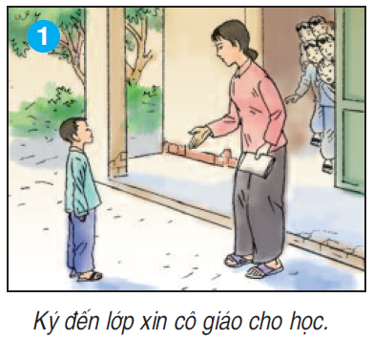
Nghe kể chuyện
theo tranh
Notes:
GV kể lần 2 theo tranh

Slide 9
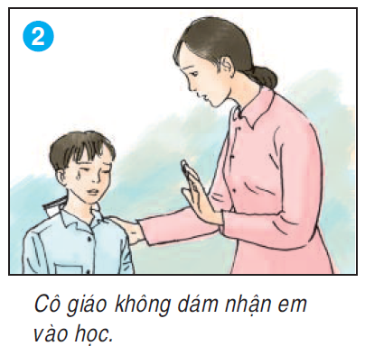
Nghe kể chuyện
theo tranh

Slide 10
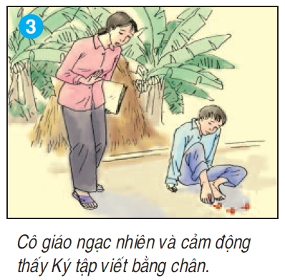
Nghe kể chuyện
theo tranh

Slide 11
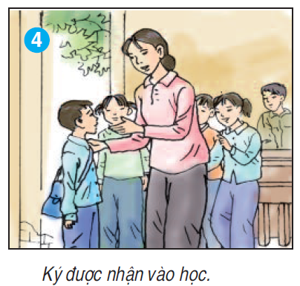
Nghe kể chuyện
theo tranh

Slide 12
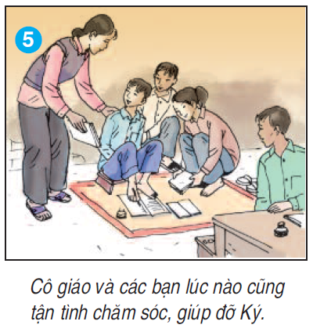
Nghe kể chuyện
theo tranh

Slide 13
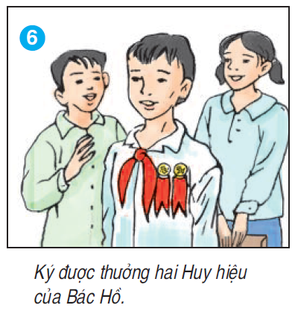
Nghe kể chuyện
theo tranh

Slide 14
Em
kể chuyện
theo tranh
Notes:
GV kể lần 1

Slide 15
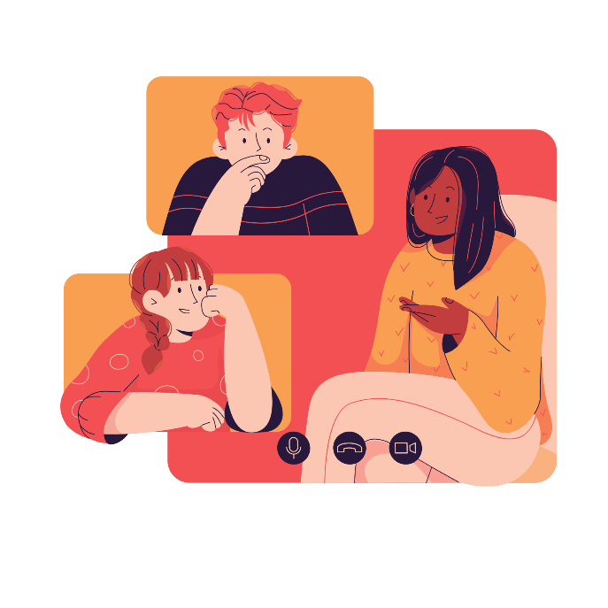
Tập kể
Kể chuyện
Nghe nhận xét, nhận xét bạn
Nội dung
Cách kể chuyện (cử chỉ, điệu bộ khi kể chuyện; giọng kể; …)
Thảo luận về ý nghĩa câu chuyện

Slide 16
Em kể chuyện
theo tranh

Slide 17
Em kể chuyện
theo tranh

Slide 18
Em kể chuyện
theo tranh

Slide 19
Em kể chuyện
theo tranh

Slide 20
Em kể chuyện
theo tranh

Slide 21
Em kể chuyện
theo tranh

Slide 22
Ông Nguyễn Ngọc Ký thuở nhỏ đã giàu nghị lực, vượt khó để được học tập và đạt được điều mình mong muốn.
Nghe nhận xét, nhận xét bạn
Thảo luận về ý nghĩa câu chuyện

Slide 23
Em kể toàn bộ câu chuyện
Notes:
GV kể lần 1

Slide 24
Cùng xem phim!
Notes:
GV kể lần 1

Slide 25
Notes:
Link phim: https://www.youtube.com/watch?v=i6U0PN1_9wo

Slide 26
Dặn dò
Kể lại chuyện Bàn chân kì diệu cho người thân nghe.
Chuẩn bị bài sau.
Notes:
GV kể lần 1

Slide 27
Tạm biệt!
Chúc các em học tốt!
Notes:
GV kể lần 1

